Slide 1


Slide 2
РОССИЯ

Slide 3
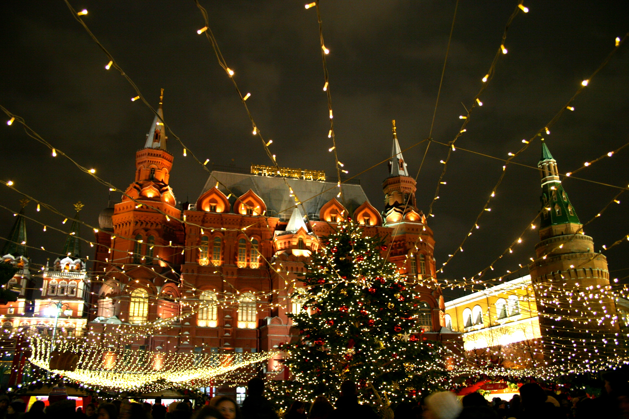

Рождество в России

Slide 4
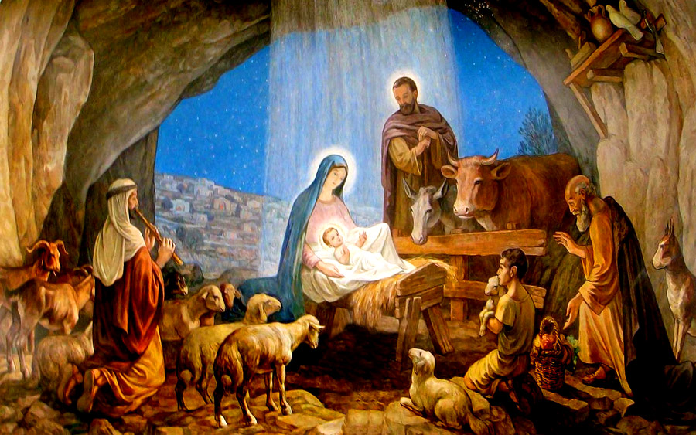
Рождество в России
Рождество - великий христианский праздник, рождение Иисуса Христа в Вифлееме. Православное Рождество Христово отмечается ежегодно 7 января
1847
Сейчас

Slide 5
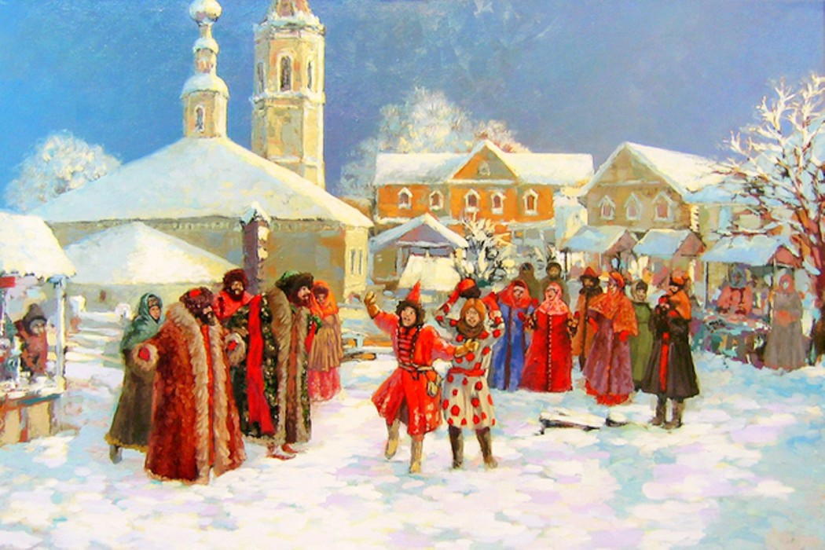
Рождество в Российской империи
В XIX веке торжества затевали с приходом Святок, целой череды праздников. Начинали гулять 24 декабря (6 января по новому стилю) — в рождественский сочельник; 25 декабря (7 января) отмечали Рождество; 1 января (14 января) — Новый год и 6 января (19 января) — Крещение
Сейчас
1847

Slide 6
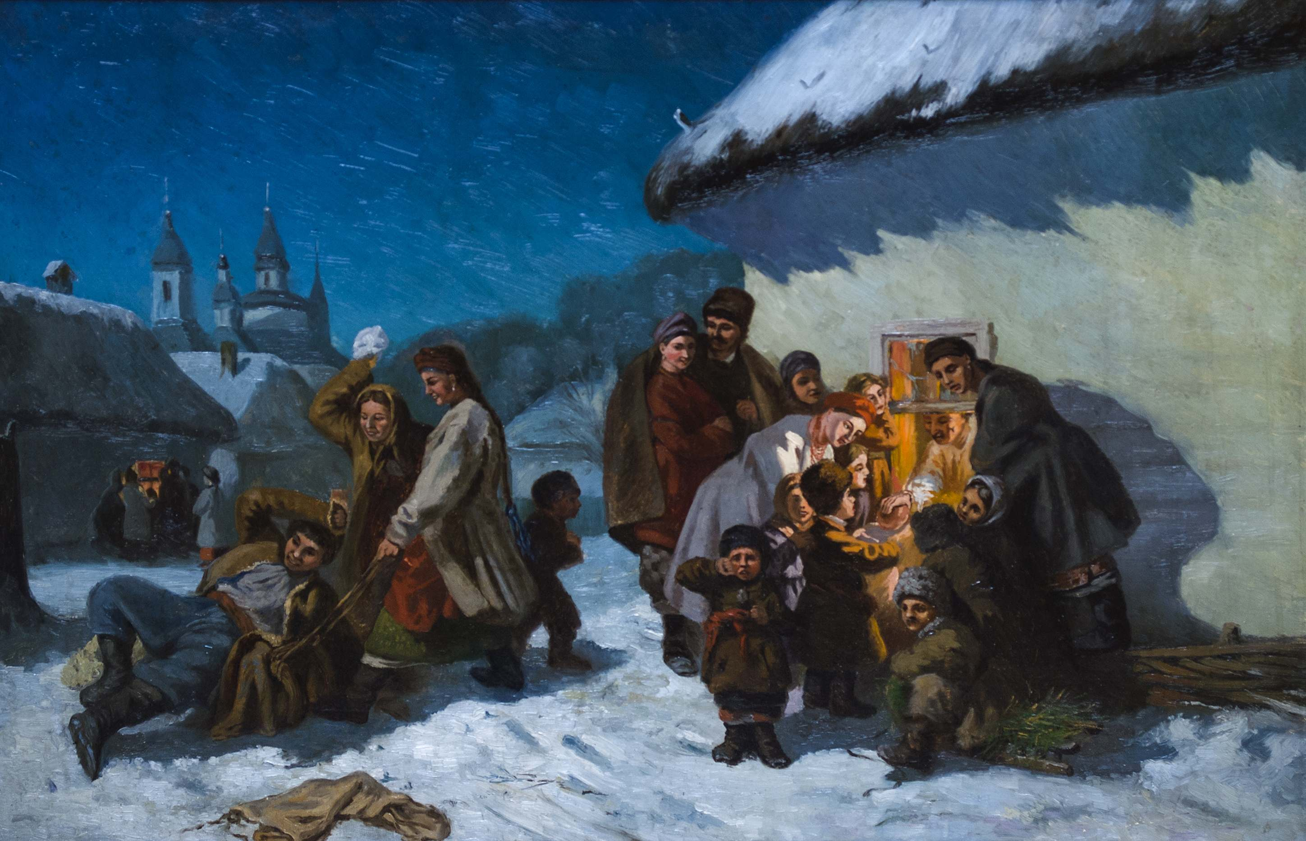
Рождество в Российской империи
Славянское название рождественского Сочельника (канун Рождества) – коляда. Коляками назывались и особые песни, с которыми молодежь ходила поздравлять односельчан, славить Христа, собирая угощения – пироги, яйца, другую снедь.
1847
Сейчас

Slide 7
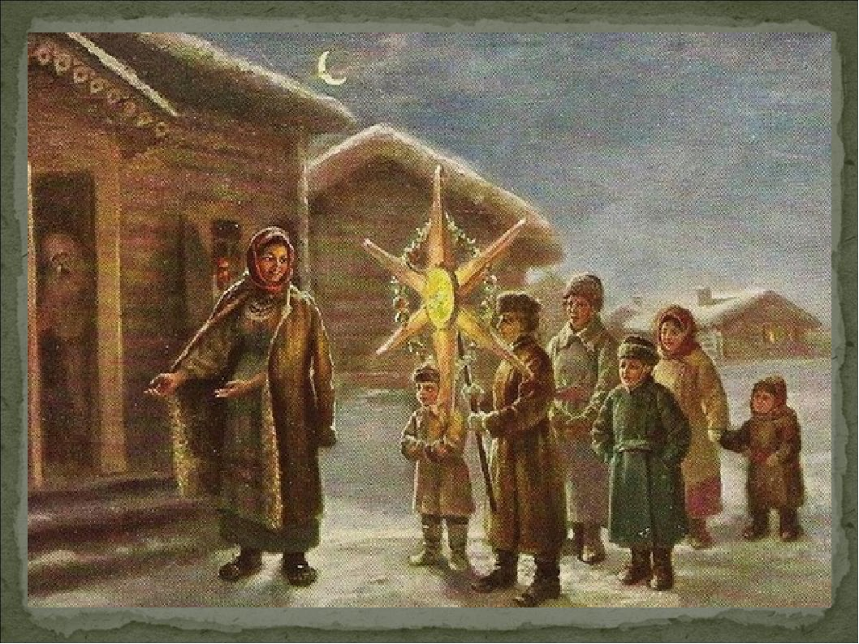
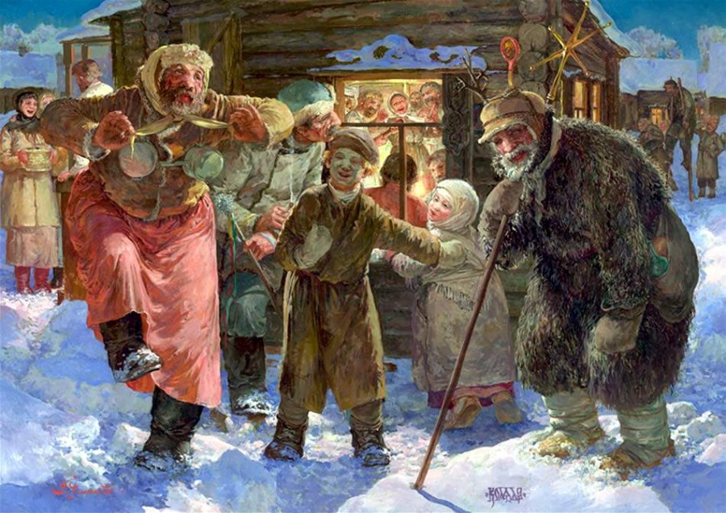
Рождество в Российской империи
Праздничное шествие украшала звезда или фонарь. В шествии часто принимали участие ряженые.
1847
Сейчас

Slide 8
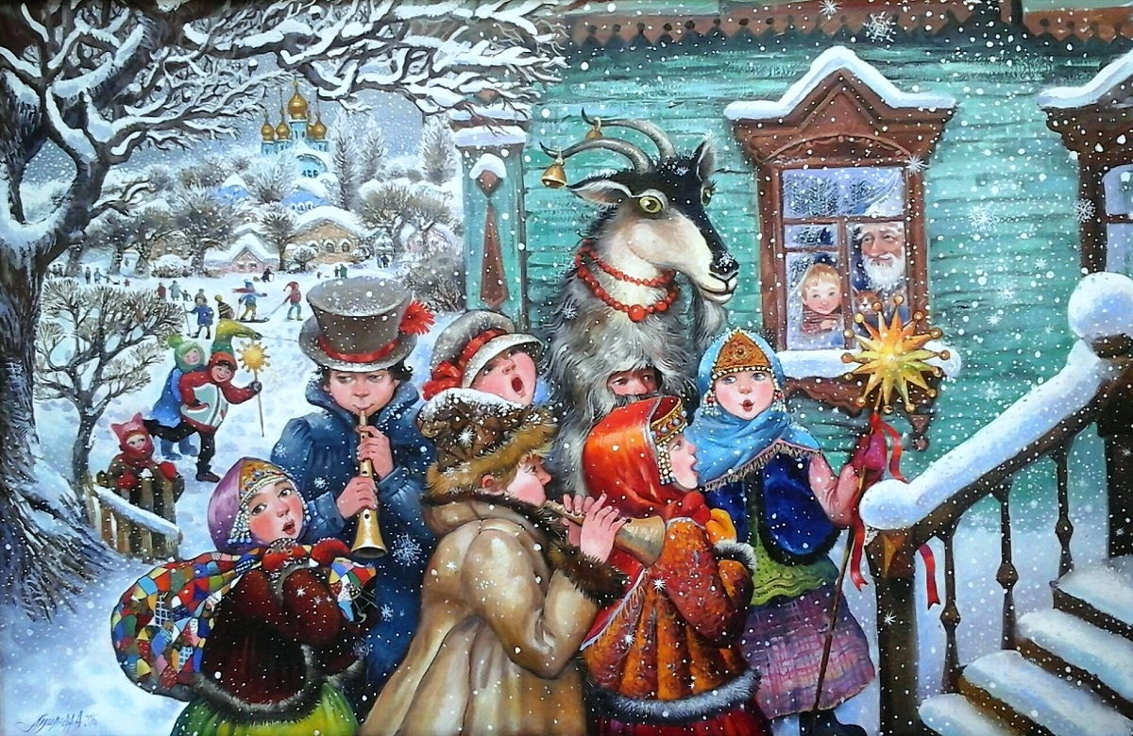
Рождество в Российской империи
Коляда! Коляда!
Пришла коляда
Накануне Рождества.
Мы ходили, мы искали
Коляду святую
По всем дворам,
По проулочкам.
Нашли коляду
У Петрова двора;
Петров-то двор – железной тын,
Среди двора три терема стоят:
Во первом терему – светел месяц,
В другом терему – красно солнце,
А в третьем терему – часты звезды.
1847
Сейчас

Slide 9
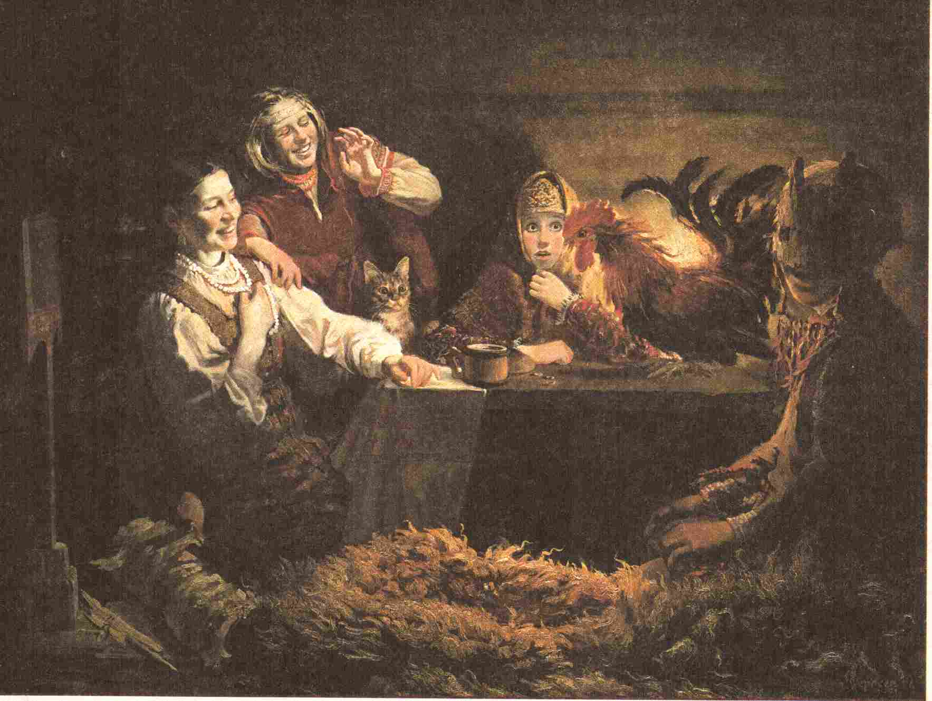
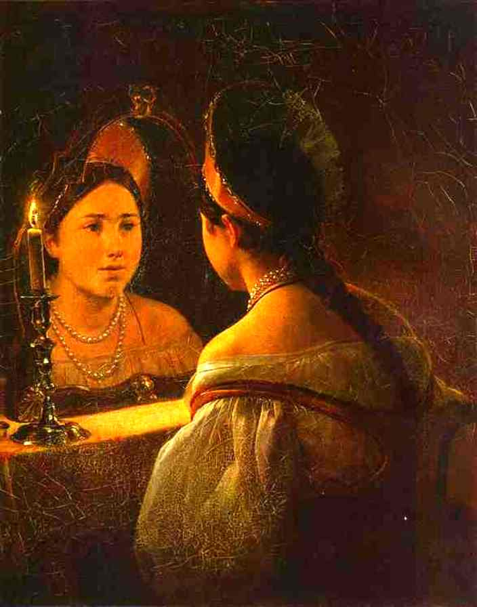
Рождество в Российской империи
Наши предки считали, что в ночь на Рождество открываются врата в добрую семейную жизнь. Поэтому в эти дни проводили гадания о будущей семейной жизни: о суженом-ряженом, о будущем муже и о предсказаниях на скорое замужество.
1847
Сейчас

Slide 10
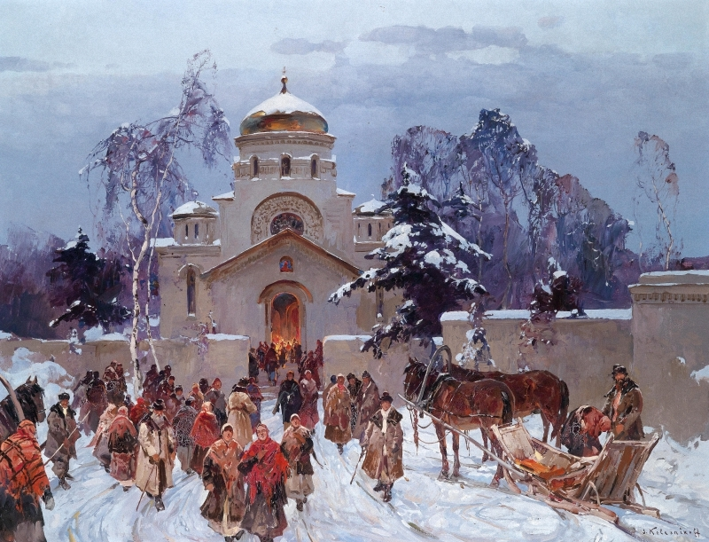
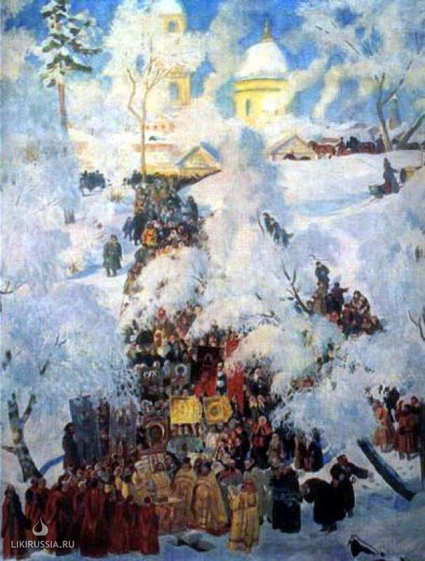
Рождество в Российской империи
Утром все шли в церковь на торжественное богослужение. Храмы в больших городах часто бывали переполнены, и на рождественскую службу даже продавали билеты, достать которые было непросто.
Сейчас
1847

Slide 11
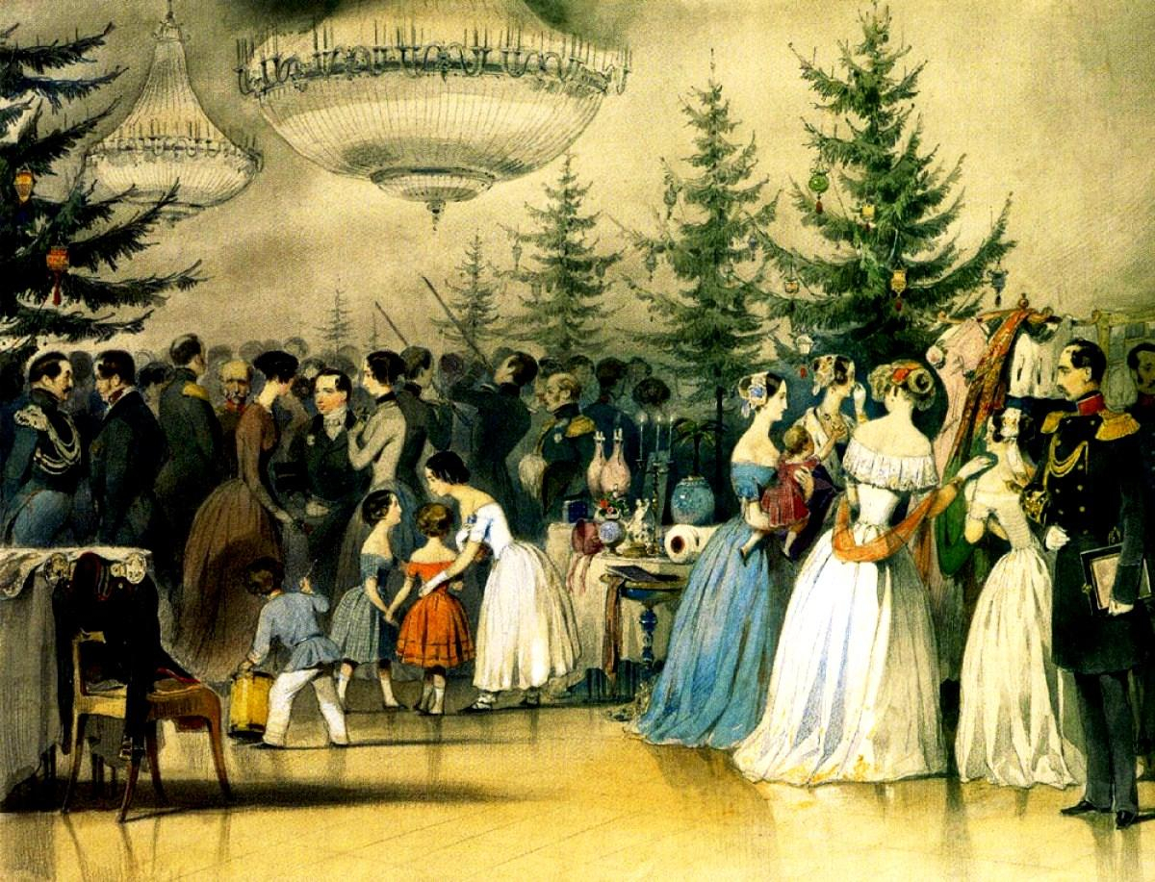
Рождество в Российской империи
На протяжении всех праздников в богатых и знатных семьях устраивали званые обеды, пышные балы и маскарады
Сейчас
1847

Slide 12
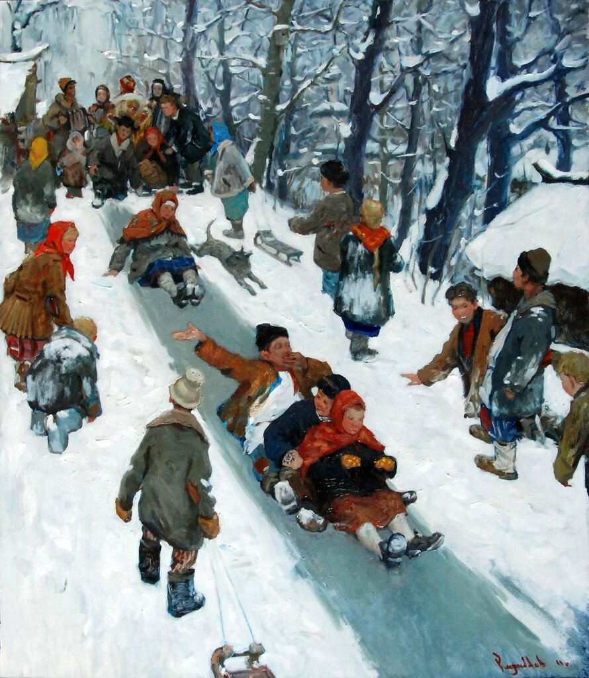
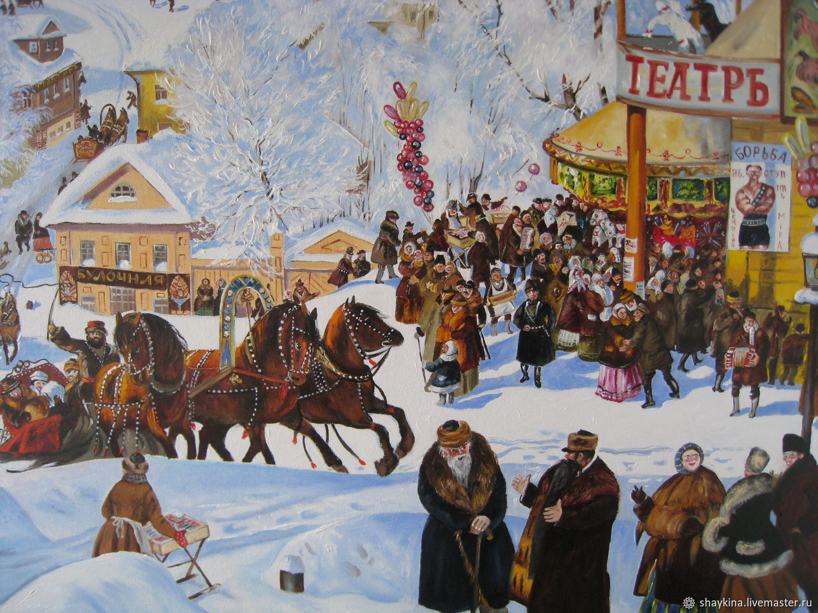
Рождество в Российской империи
Простые люди развлекали себя катанием на ледяных горках и санях. В больших городах работали балаганы, а на Воробьевых горах запускали фейерверки
1847
Сейчас

Slide 13
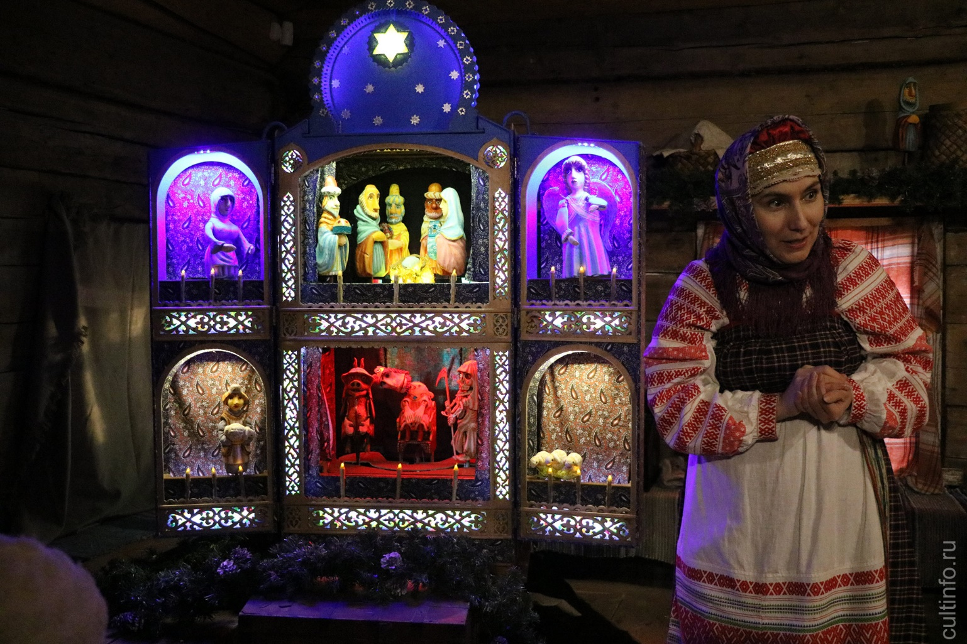
Рождество в Российской империи
Любимым рождественским развлечением был вертеп - ящик с куклами, которые представляли драмы на евангельский сюжет о рождении Христа.
1847
Сейчас

Slide 14
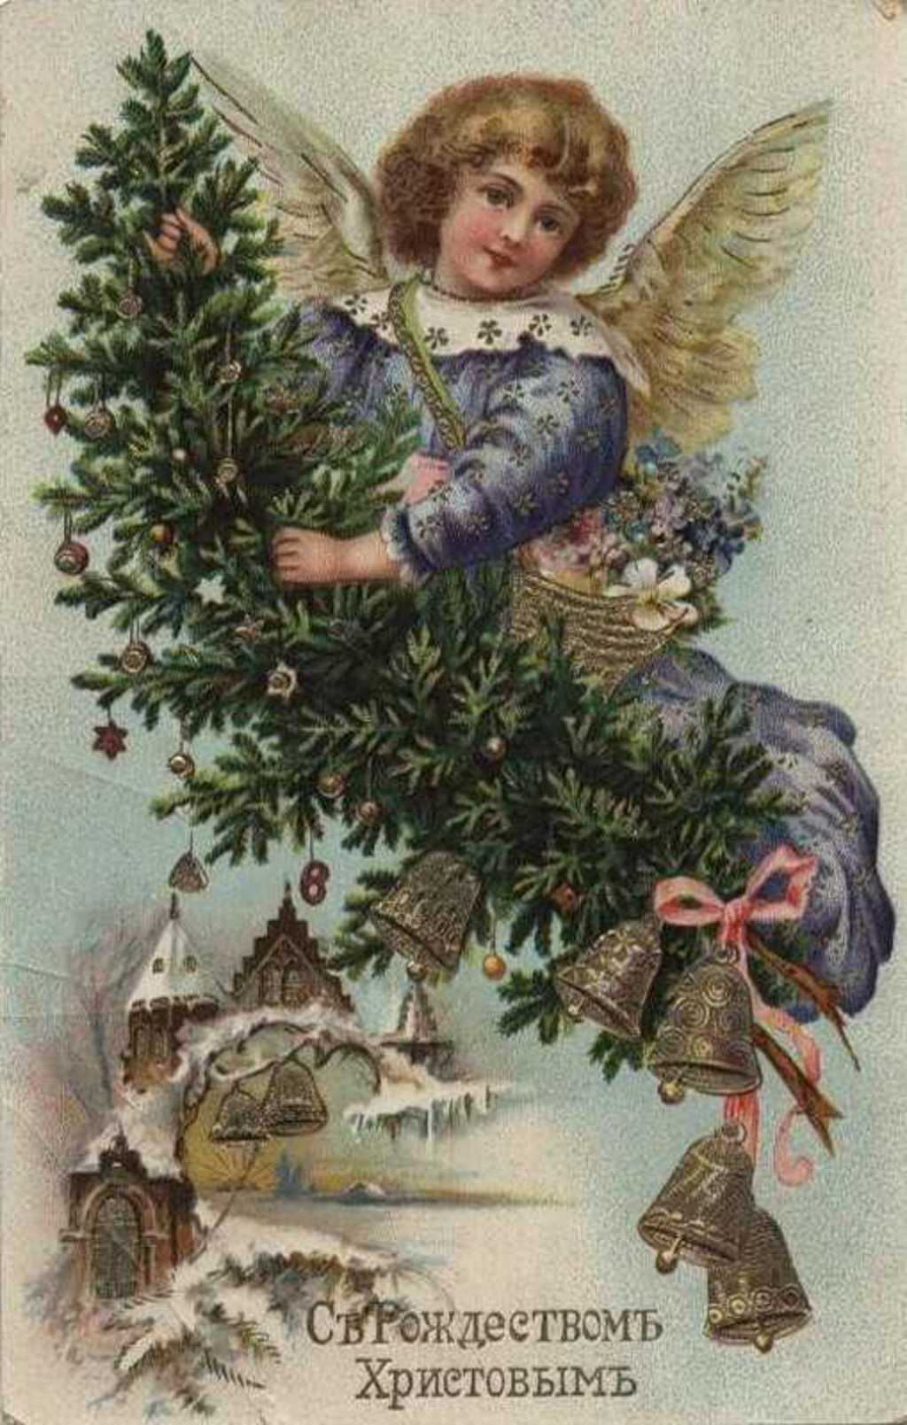
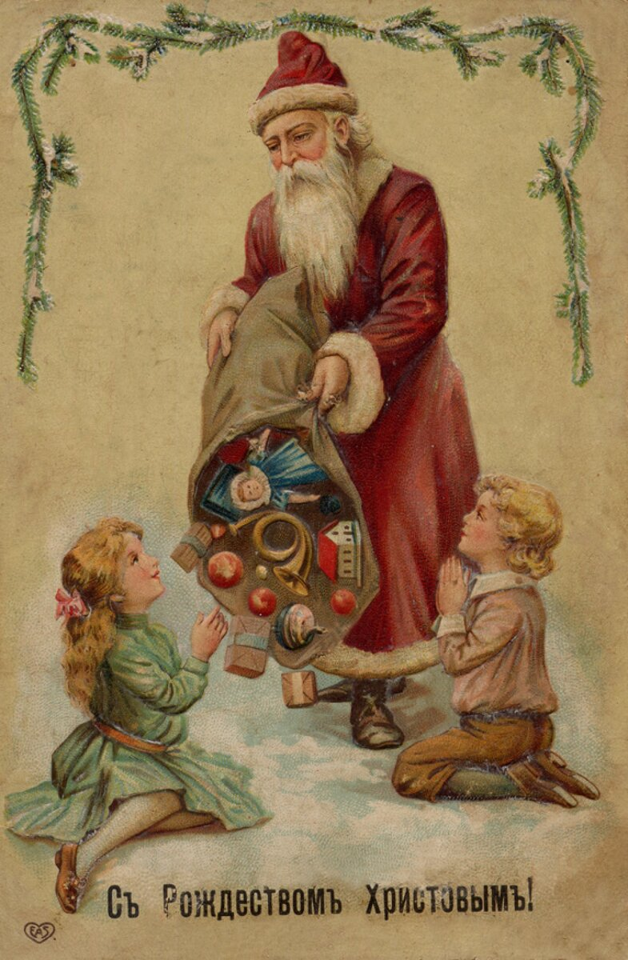
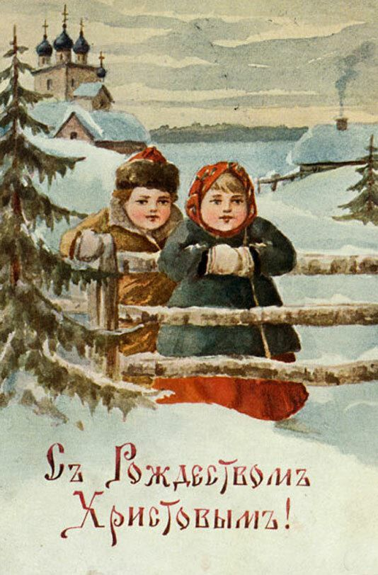
Рождество в Российской империи
В конце XIX столетия появились рождественские открытки.
1847
Сейчас

Slide 15
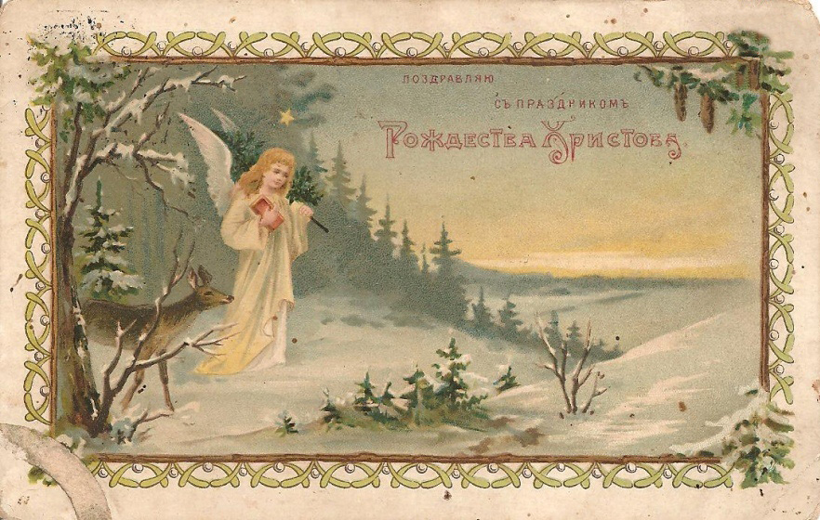
Рождество в Российской империи
Открытки отправляли не только родственникам, которые живут в других городах, но и соседям по улице. Текст поздравления старались оформить как можно красивее.
1847
Сейчас

Slide 16
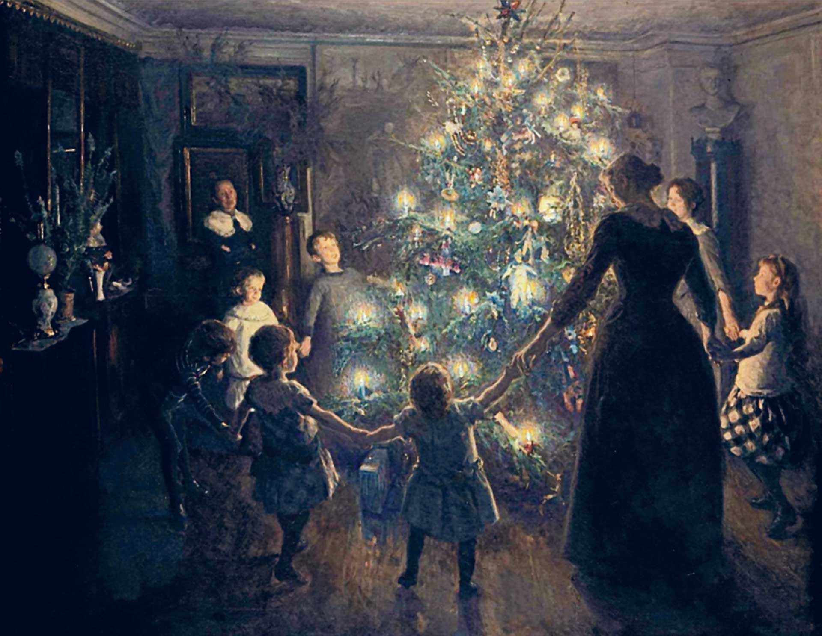
Рождество в Российской империи
Традиция наряжать елку и устраивать детские праздники стала набирать популярность лишь к середине XIX века, во времена Николая I
1847
Сейчас

Slide 17
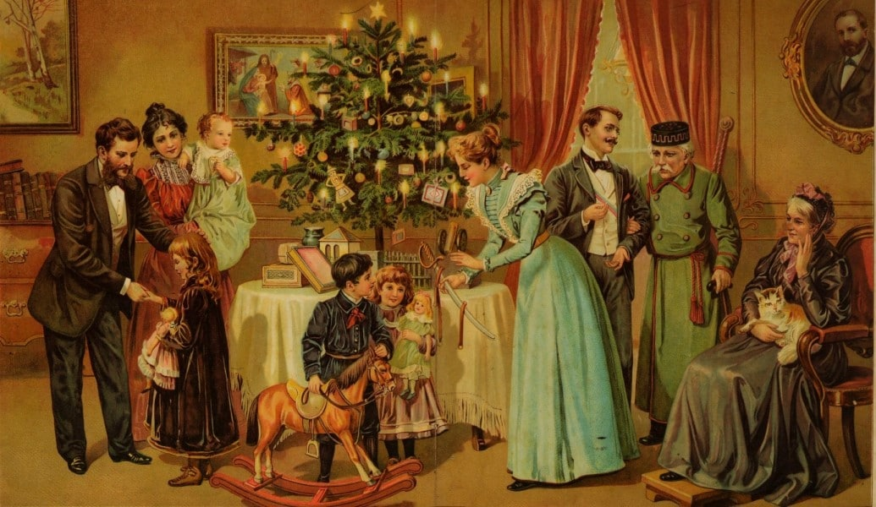
Рождество в Российской империи
Украшали елку детскими игрушками, лентами, фонарями и разными лакомствами: пастилой, яблоками, печеньем и конфетами. Дети находили свои подарки не только под елкой, но и на ней — после игр и развлечений игрушки и угощения раздавали гостям.
1847
Сейчас

Slide 18
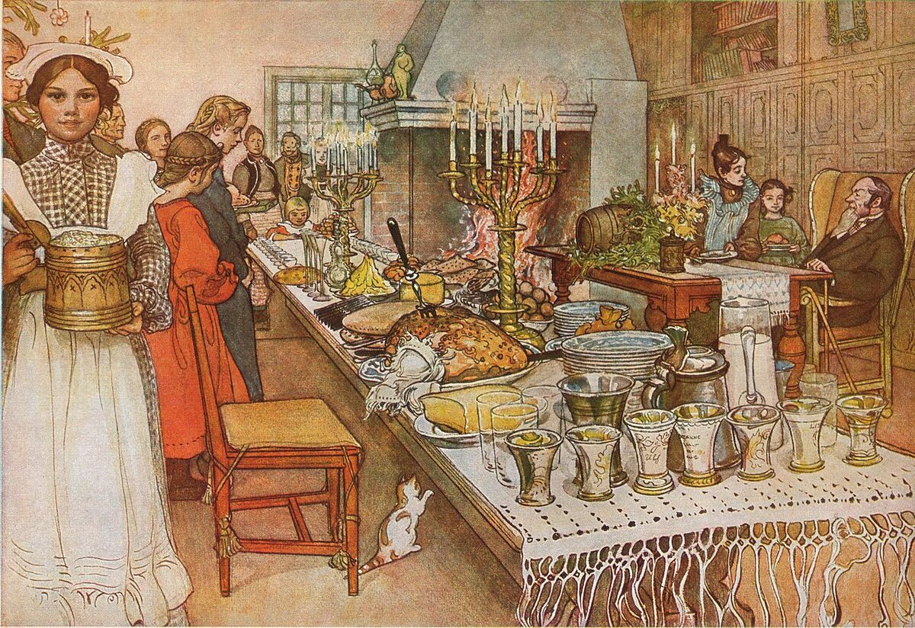
Рождество в Российской империи
Рождественский ужин начинали готовить заранее: в сочельник фаршировали поросят и птицу, готовили сочиво. Пекли особые пряники в форме козы или коровы — козули — символ животных, которые были в хлеву в момент рождения Иисуса.
1847
Сейчас

Slide 19
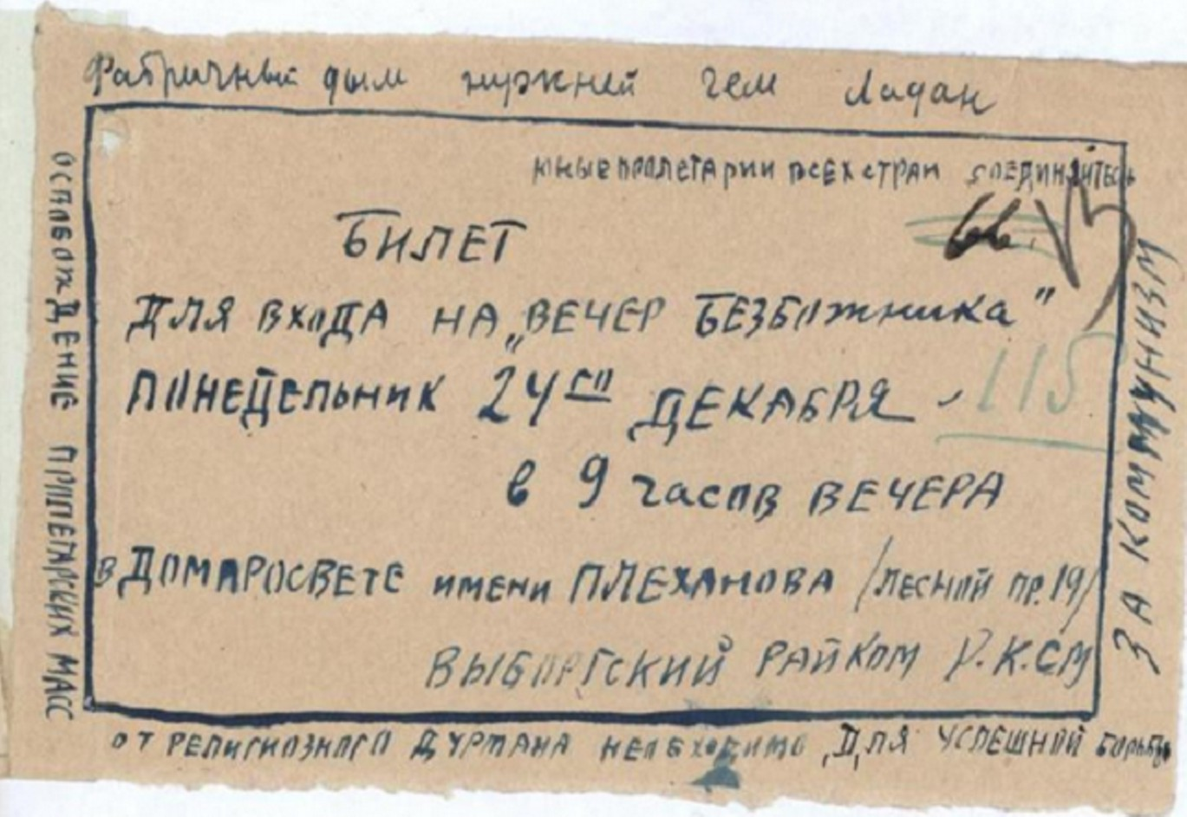
Рождество в Советской России
В новом Советском государстве все было по-новому — и будни, и праздники. Чтобы отвлечь народ от церковного празднования устраивали «комсомольское рождество»
1847
Сейчас

Slide 20
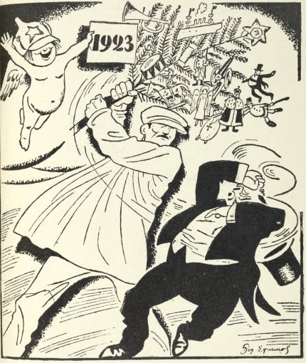
Рождество в Советской России
Главными мероприятиями были «безбожные карнавалы», «красные коляды» и просветительские беседы.
1847
Сейчас

Slide 21
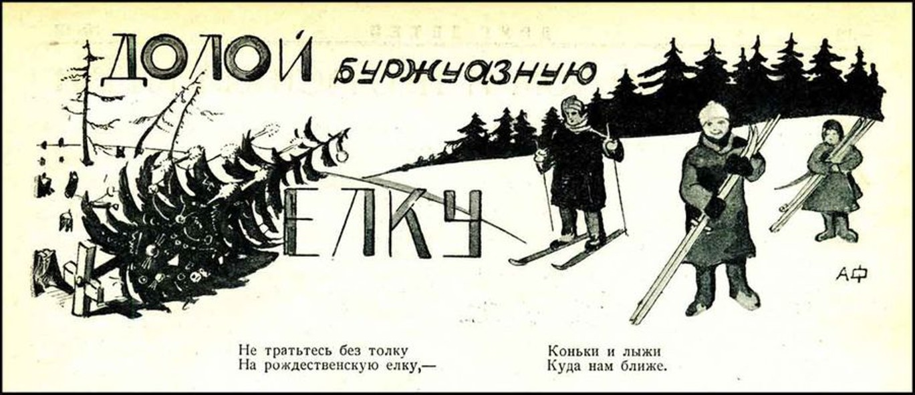
Рождество в Советской России
Официальная история Рождества в Советской России закончилась в 1929 году, когда оно перестало быть выходным днем.
1847
Сейчас

Slide 22
ЕГИПЕТ

Slide 23
Шамм эль-нессим
  Это национальный праздник Египта, знаменующий начало весны
  Он всегда выпадает на следующий день после восточно-христианской Пасхи.
  Он считается национальным, а не религиозным праздником.

Slide 24
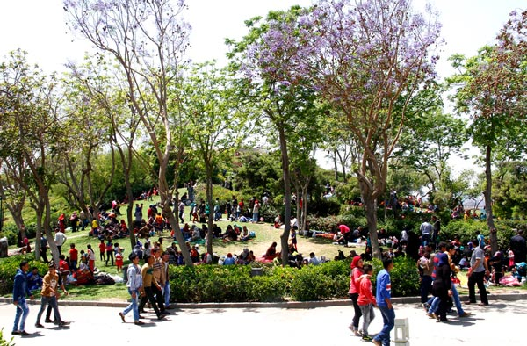
Как египтяне празднуют Шамм эль-нессим
В этот день египтяне вместе со своими семьями отправляются на природу, городские парки и берут с собой традиционную еду.

Slide 25
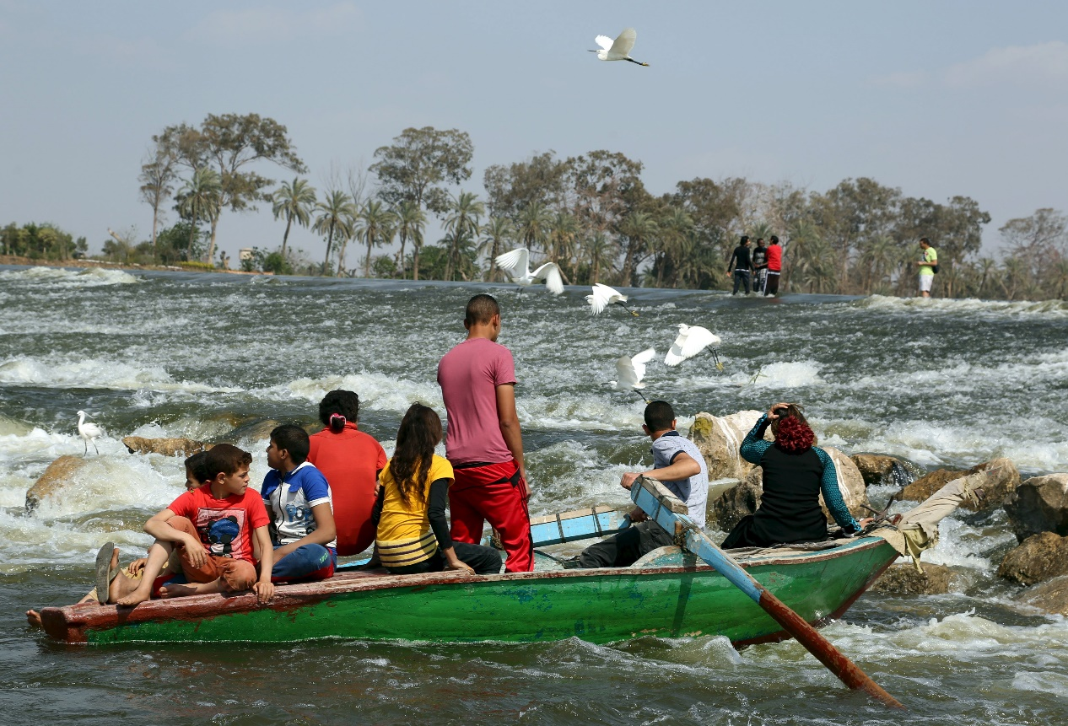
Как египтяне празднуют Шамм эль-нессим
С древних времен жизнь людей была тесно связана с Нилом, поэтому во время "Шамм эль-нессим" многие египтяне стремятся прокатиться по этой реке.

Slide 26
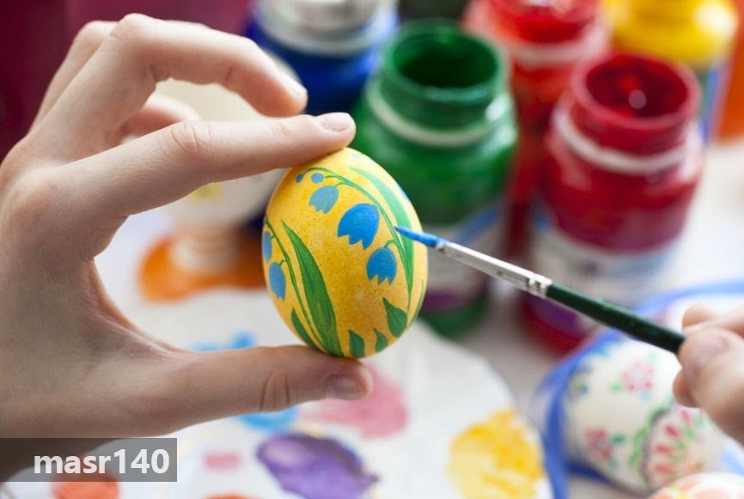
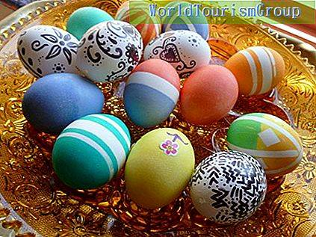
Как египтяне празднуют Шамм эль-нессим
Дети и взрослые окрашивают яйца различными узорами. Это одна из традиций времен фараонов. Яйца символизируют новую жизнь и новые начинания.

Slide 27
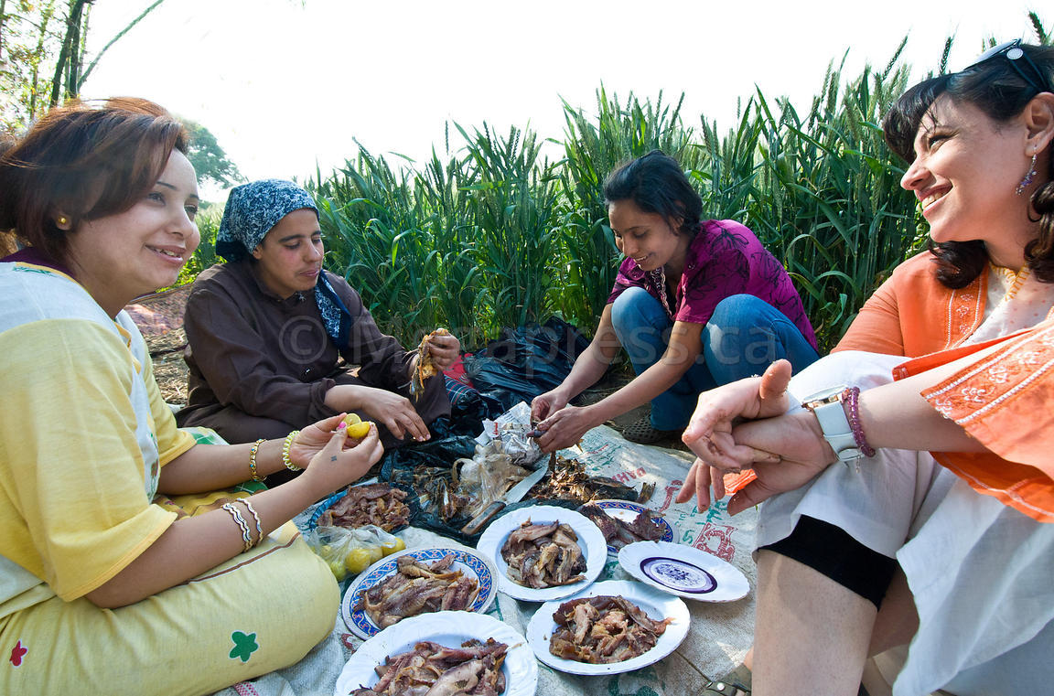
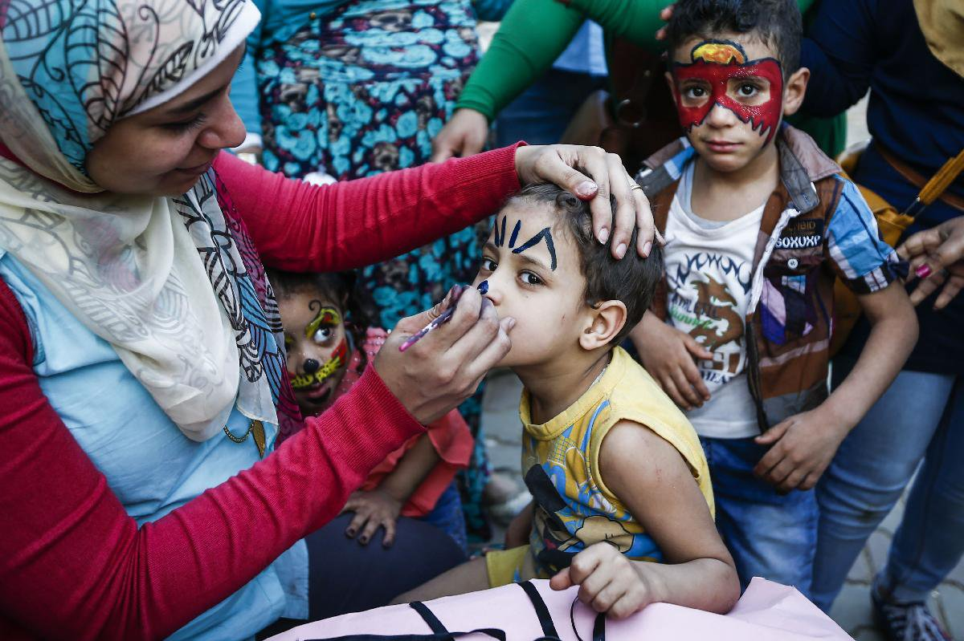
Как египтяне празднуют Шамм эль-нессим
Египтяне навещают друг друга. Дети играют в различные игры.

Slide 28
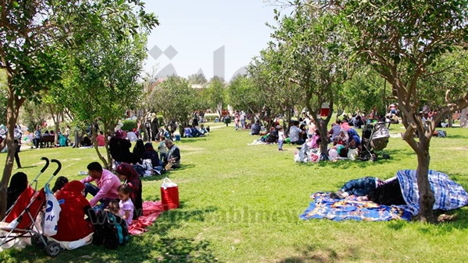
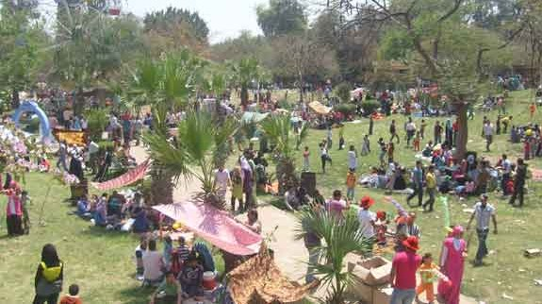
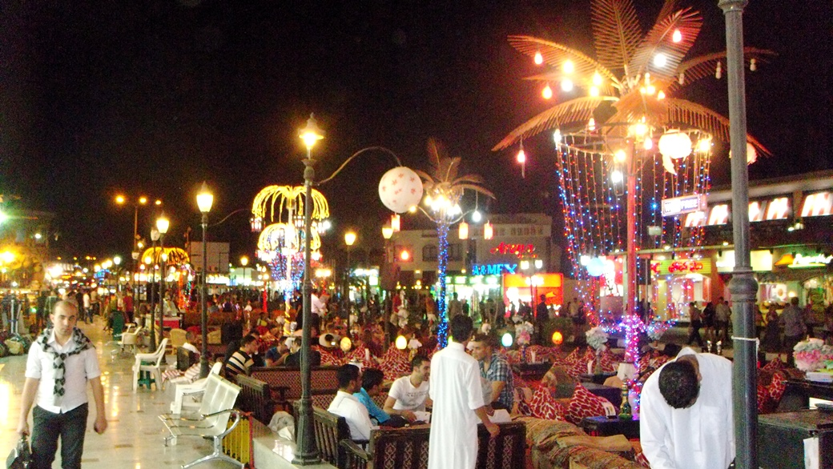
Как египтяне празднуют Шамм эль-нессим

Slide 29
Специальная еда для Шам эль-нессим
Фесих
Зеленый лук
Цветные яйца
Сельдь
Тунец
Соленая рыба

Slide 30
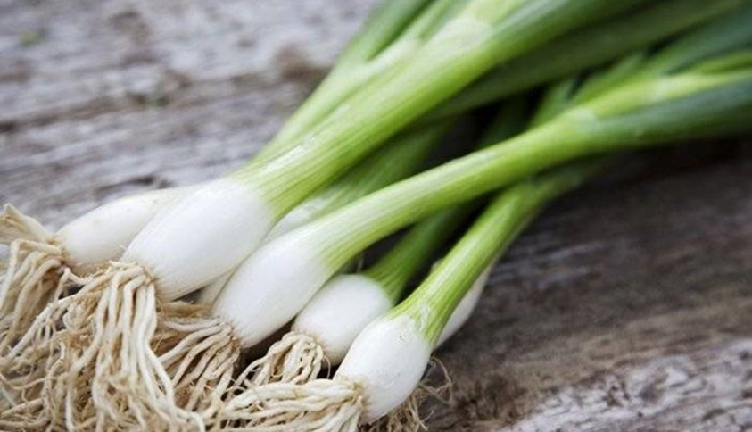
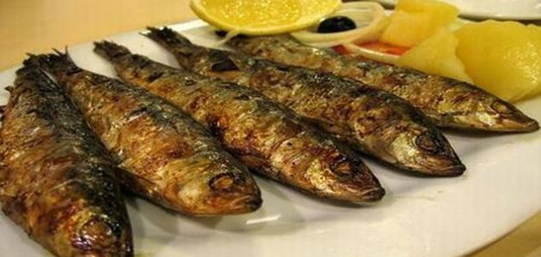
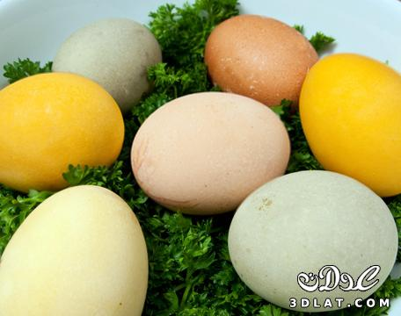
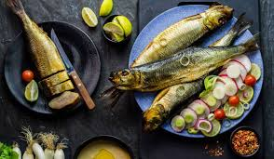
Специальная еда для Шам эль-нессим

Slide 31
История праздника
Египтяне отмечают праздник с 2700 года до нашей эры (третья династия Старого царства).
Название «Шам Эль-Нессим» происходит от древнеегипетского слова «Шамо». Это праздник, символизирующий возвращение жизни. Название искажалось на протяжении веков, и к нему было добавлено слово «ветерок» из-за хорошей погоды в это время года.

Slide 32
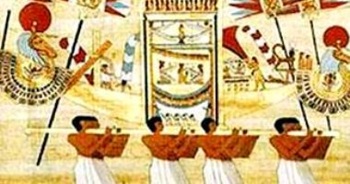
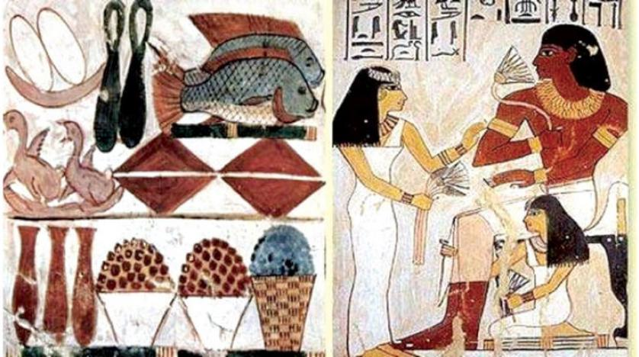
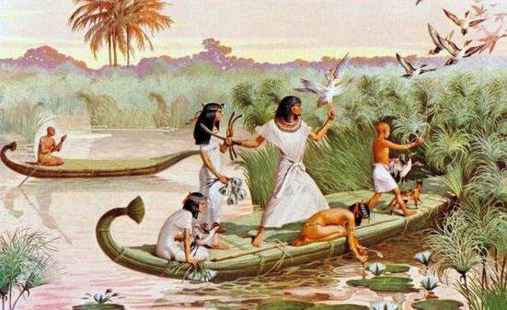
Как фараоны праздновали Шам Эль-Нессим
Фараоны в этот день появлялись у северного фасада самой высокой пирамиды перед заходом Солнца. На закате солнечный диск постепенно оказывается на вершине пирамиды. Благодаря тому, что солнечные лучи падают под определенным углом, зрителям кажется будто Пирамида разделилась на две части. Это происходит ежегодно 21 марта в последние минуты 6 часа вечера.

Slide 33
КИТАЙ

Slide 34
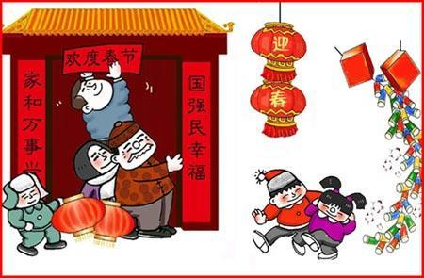
Китайский новый год (Чуньцзе)
Китайский новый год (Чуньцзе) с давних времен - главный и самый долгий (15 дней) праздник в Китае и других странах Восточной Азии. История этого праздника насчитывает более 4000 лет.

Slide 35
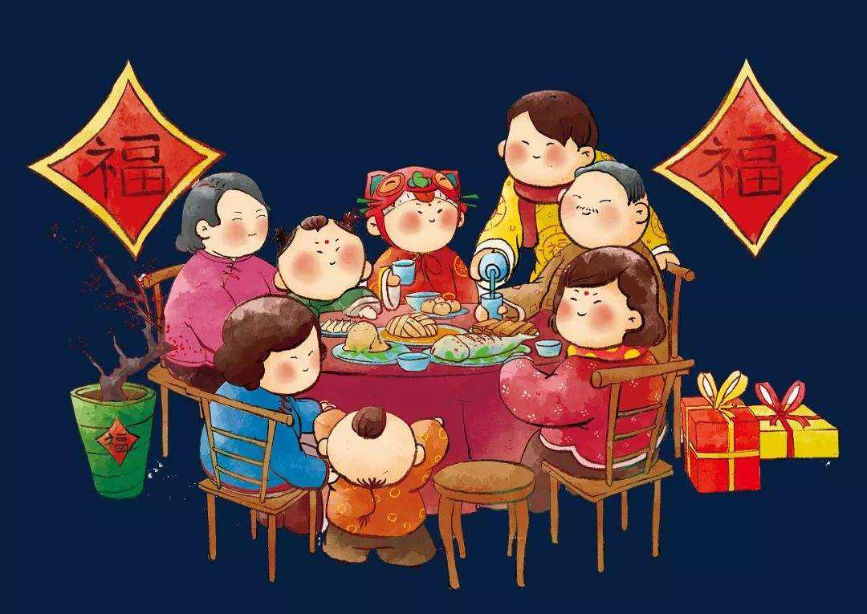
Основные обычаи
В канун Нового года вся семья собирается вместе, чтобы накрыть «Новогодний стол» и вместе встретить Новый год. Старейшины дарят деньги в «красном конверте» детям, а затем все бодрствуют в новогоднюю ночь. Во время Нового года родственники и друзья навещают друг друга.

Slide 36
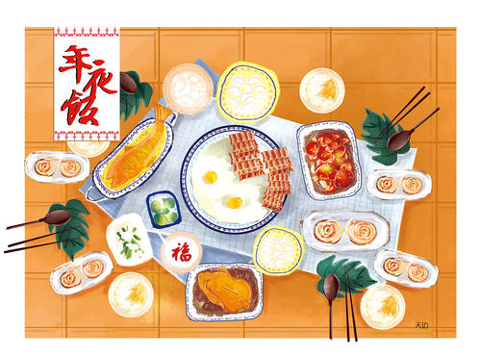
Новогодний стол
На севере в этот день едят пельмени.
На юге Китая в канун Нового года на ужин обычно подают рыбу. В китайском языке произношение слова "рыба" созвучно со словами "процветание, благосостояние".

Slide 37
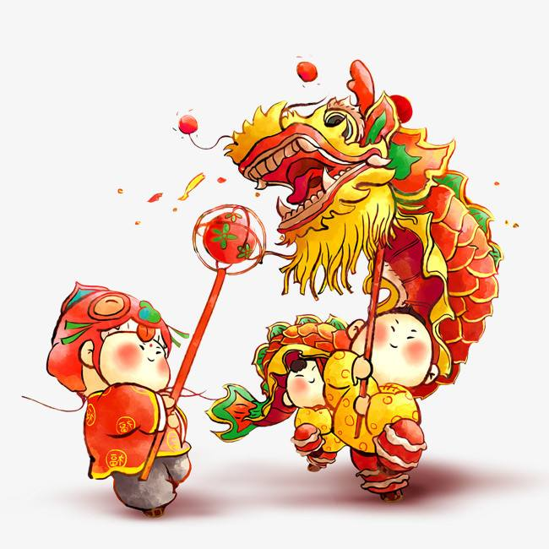
Праздничные мероприятия
Праздничные мероприятия во время Нового года чрезвычайно богаты и разнообразны, включая танцы львов, танцы драконов, храмовые ярмарки и фейерверки

Slide 38
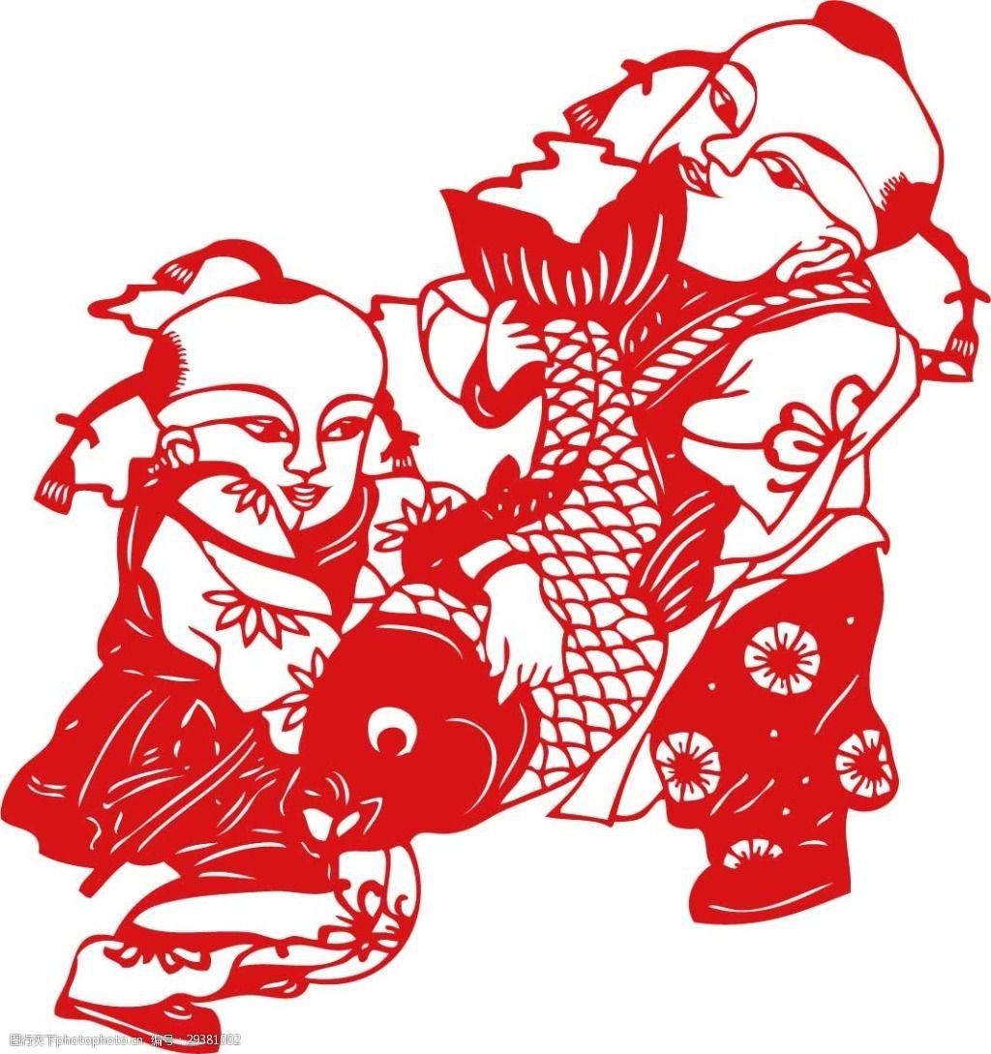
Декоративные элементы
Размещение двустишия весеннего праздника, висячих фонарей - традиционный китайский новогодний обычай, который добавляет праздничной атмосферы и дает людям надежду на Новый год и новую жизнь.

Slide 39
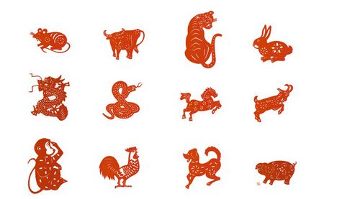
Китайский зодиак
Китайский зодиак — схема, широко распространённая в Китае и ряде стран Восточной Азии, которая связывает каждый год с определённым животным и его атрибутами. Цикл разделён на 12 частей. По легенде, его создал сам Будда под руководством Небесного императора.
12 Китайских Знаков Зодиака: крыса, вол, тигр, заяц, дракрон, змея, лощадь, козёл, обезьяна, петух, собака, свинья.

Slide 40
ИНДИЯ

Slide 41
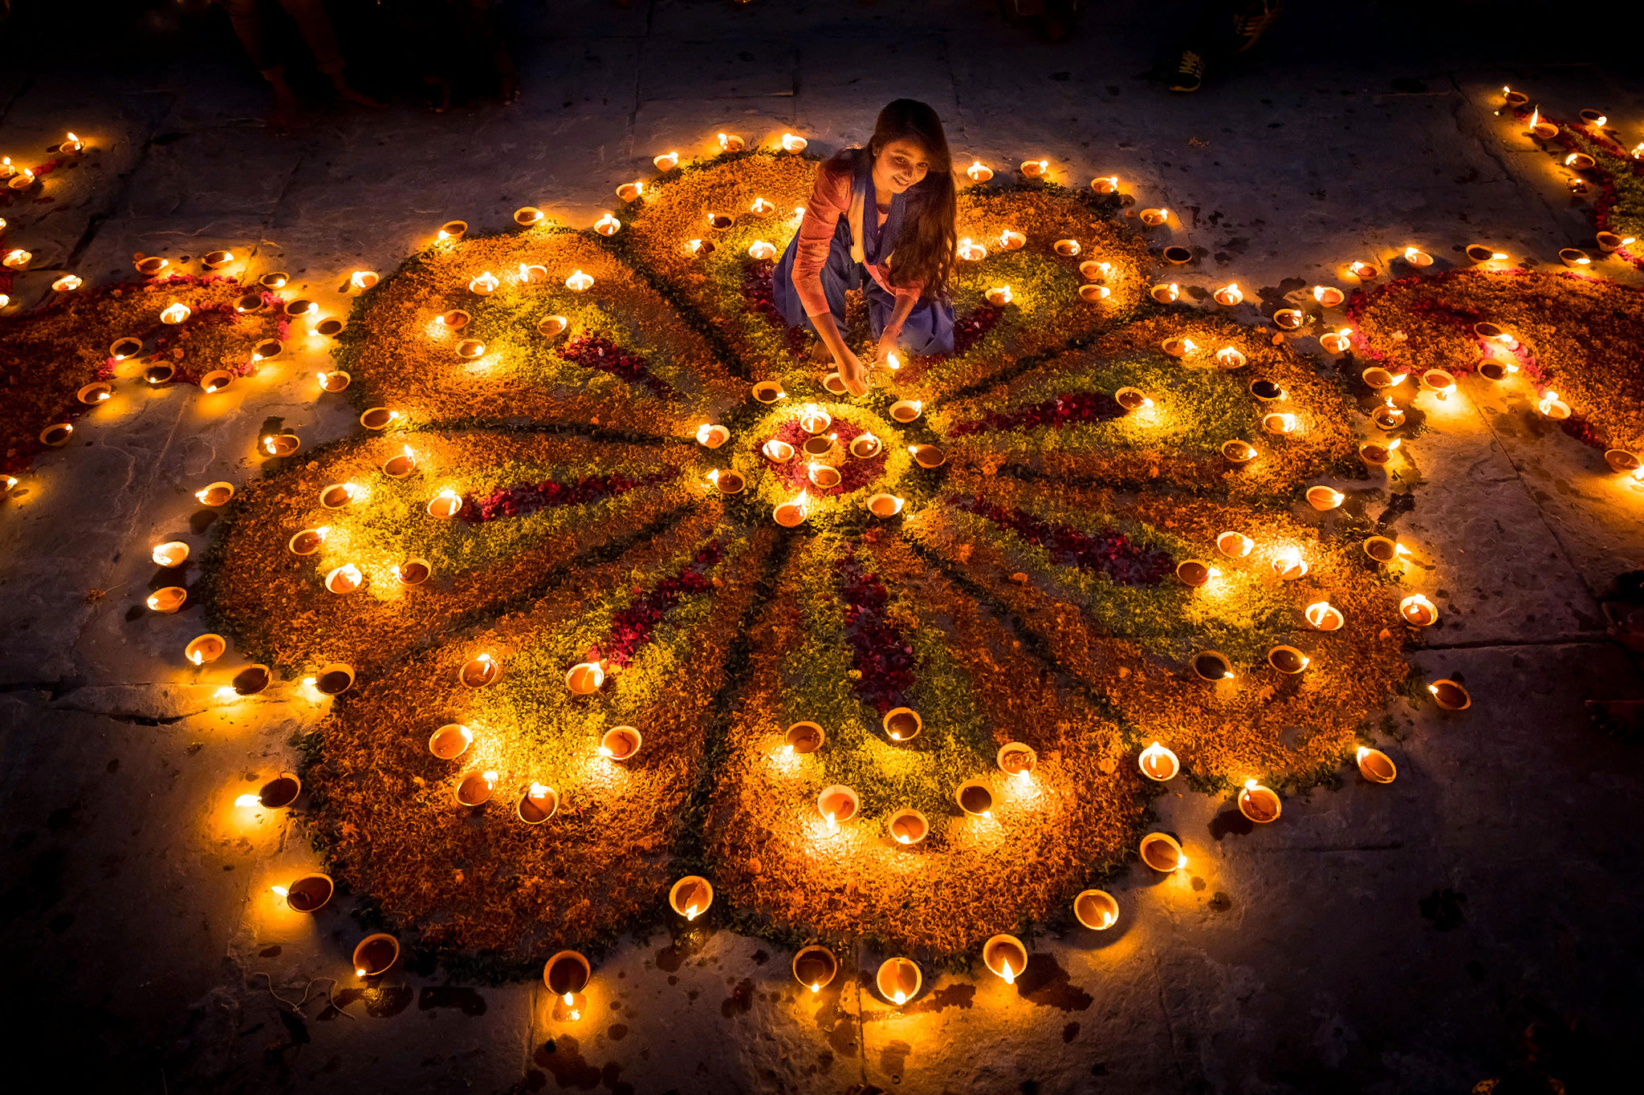
Дивали (Diwali) - Индия

Slide 42
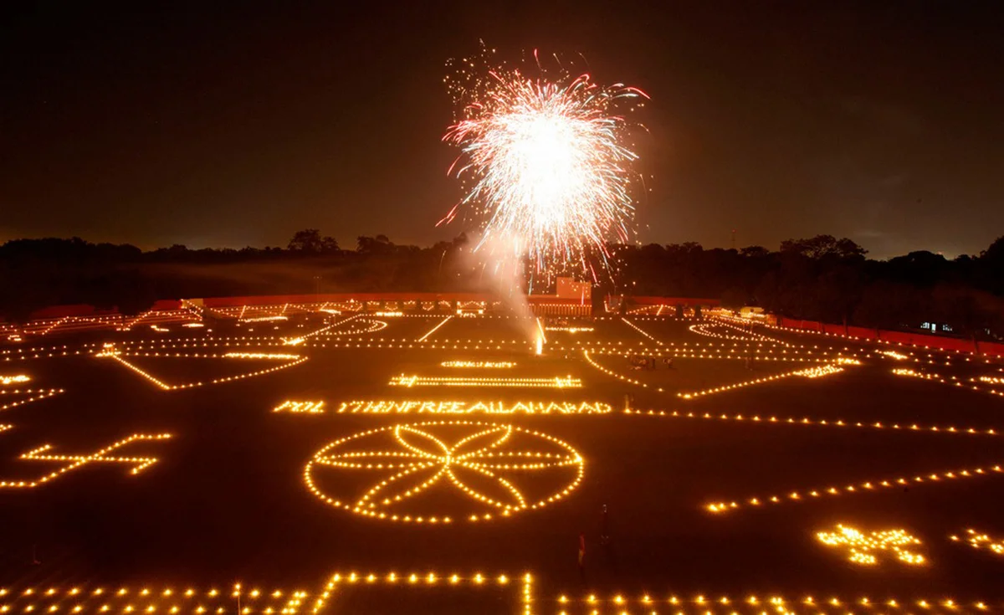
Дивали
Главный индийский и индуистский праздник. Дивали отмечается как «Фестиваль Огней» и символизирует победу добра над злом, и в знак этой победы повсеместно зажигаются фонарики, огни, фейерверки, свечи, украшающие статуи животных и богов

Slide 43
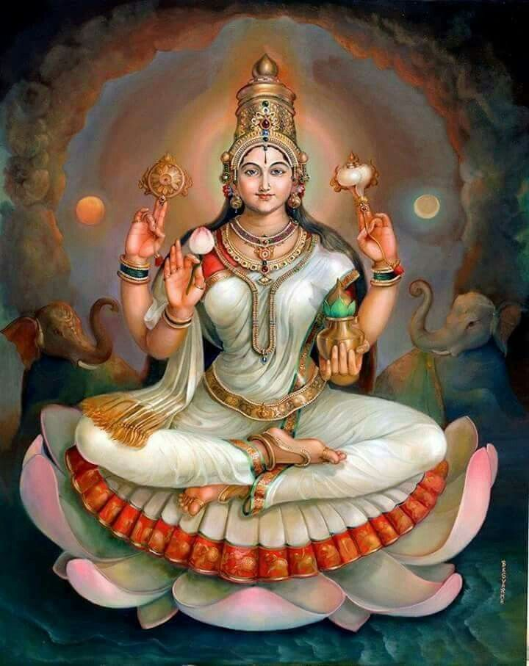
Дхантерас
Дхантерас символизирует Международный день аюрведы и рождение ее основоположника - бога Дханвантари. Дханвантари изображается с четырьмя руками, которые держат амриту (эликсир бессмертия) и священные тексты аюрведы.

Slide 44

Дхантерас
В этот день дома тщательно моют и убирают. Главный вход в дом украшается яркими фонариками, праздничными огнями и традиционными мотивами в стиле ранголи. Специальные лампы, дии, по ритуалу должны гореть всю ночь.

Slide 45


Ранголи
Ранголи, или альпона (рисунок-молитва) — нанесение орнамента на внешние стены дома, особенно вокруг входной двери, и на тщательно расчищенную и утрамбованную площадку перед входом в дом. Ранголи помещают у входа в дом, чтобы приветствовать Богиню Лакшми.

Slide 46

Ранголи
Ранголи
Узоры создаются с использованием цветного риса, цветного песка, кварцевого порошка или лепестков цветов.

Slide 47

Ранголи
У разных народов Индии типы рисунков различны. Многие уходят корнями в глубочайшую древность, когда им приписывали магическое значение и наносили на земле возле алтарей и мест жертвоприношений.

Slide 48

ДИВАЛИ
Дивали - один из важнейших фестивалей в Индии!
Это пятидневный праздник, во время которого люди собираются вместе, зажигают лампы дия, готовят праздничную еду и обмениваются подарками.

Slide 49


ДИВАЛИ
Дивали называют фестивалем огней, потому что он символизирует победу света над тьмой. Считается, что в этот день Бог Рама вернулся домой, победив злого царя Равану и вернув свою жену Ситу.

Slide 50

ДИВАЛИ

Slide 51

ДИВАЛИ

Slide 52

Бхай Дудж
Бхай Дудж - это фестиваль, посвященный особой связи между братьями и сестрами!
Слово «bhai» означает брат, а «dooj» - второй день после новолуния (день празднования). Отмечается после Дивали.

Slide 53

Бхай Дудж
В этот день сестры ставят на лбу братьев особую отметку, которая называется «тика». Этот ритуал символизирует молитвы сестры о счастливой жизни брата. В ответ старшие братья благословляют своих сестер и преподносят им небольшие подарки.
Если у вас есть брат или сестра, не забудьте поздравить их!

Slide 54
ИСПАНИЯ

Slide 55

Апрельская ярмарка
Севилья (Испания)
Ежегодно со второго воскресенья после Пасхи до следующей субботы
Каждый день фестиваль начинается с парада: пешие и конные горожане в сопровождении повозок торжественно шествуют через центр города

Slide 56


История
18 апреля 1847 года – в Севилье проведена первая Апрельская ярмарка, как сельскохозяйственная и животноводческая, имела большой успех у публики

Slide 57


Касетас
1850 год - были выданы первые лицензии на десятки касетас, которые служили тавернами и барами
В настоящее время ярмарка занимает площадь 275 000 квадратных метров и вмещает более 1000 касетас (декорированных палаток)
Внутри касетас всегда можно насладиться традиционными танцами (севильянас), блюдами испанской кухни (мелкая жареная рыба, картофельная тортилья, хамон, сыры, морепродукты)

Slide 58






Традиционная кухня
Тапас
Пончики «Бунуэлос»
Ребухито
Пескаито (жареная рыба)
Чуррос
Хамон

Slide 59



Музыка
Севильяна - музыкальный жанр, один из стилей фламенко

Slide 60


Одежда
Платье фламенко есть у каждой испанской женщины. Для него характерны узор в горошек и многочисленные оборки. Наряд непременно включает гребень, серьги, браслеты и цветок в волосах

Slide 61

Одежда
Типичный андалузский костюм для мужчин состоит из широкополой шляпы, короткого жилета, яркой рубашки и узких брюк, которые подходят для езды

Slide 62


Ночь на ярмарке
С 2005 года фонари на ярмарке выключаются в 3 часа ночи, за исключением субботы (горят до 6 часов утра) и воскресенья (выключаются в полночь во время фейерверка)

Slide 63


Slide 64



Фальяс
15-19 марта в г. Валенсия (Испания).
В 2016 году фестиваль включен ЮНЕСКО в Список нематериального культурного наследия человечества.
В средние века, в День Святого Иосифа (покровителя плотников) – 19 марта плотники Валенсии сжигали стружку перед своими мастерскими. Позднее это трансформировалось в фестиваль.

Slide 65


Фальяс
Фигуры (ниноты) каждый год разные, имеют сатирический характер, высмеивают современность
Высота фигур несколько метров; самые большие - свыше 30 метров поддерживаются деревянным каркасом

Slide 66


Фальяс
15 марта (La Plantà) - день посадки растений, время возведения фалла-памятников
19 марта («Cremà») – сожжение монументов. Нинот, больше всего понравившийся публике, будет единственным, который не попадет на костер.

Slide 67



Одежда
Во время фестиваля женщины носят валенсийский женский костюм XVI века. В волосах женщина может носить бант, шиньоны или гребни.
Традиционным мужским платьем на фестивале является костюм Сарагуэля (упоминается в текстах X века) или костюм Торренти.

Slide 68


Традиционная кухня
паэлья с морепродуктами
паэлья

Slide 69
Колумбия

Slide 70

Народ Вайуу
Вайуу (также Вайю , Вайу , Гуахиро , Вахиро ) - коренная американская этническая группа, проживающая на полуострове Гуахира в самой северной части Колумбии и северо-западе Венесуэлы. Общая численность этого народа на сегодняшний составляет около 450 тысяч человек. Язык вайю является частью языковой семьи майпуран (аравак).

Slide 71


География
Вайуу населяют засушливый полуостров Гуахира, расположенный на границе Венесуэлы и Колумбии, на побережье Карибского моря. Две крупные реки протекают через эту территорию: река Ранчерия в Колумбии и река Эль-Лимон в Венесуэле. Экваториальные сезоны погоды: сезон дождей с сентября по декабрь; сухой сезон с декабря по апрель; второй сезон дождей с апреля по май; и второй продолжительный сухой сезон с мая по сентябрь.

Slide 72

История
Хотя вайуу никогда не покоряли испанцы, но эти народы постоянно находились в состоянии войны. Были восстания вайуу в 1701 году (когда они разрушили миссию капуцинов), 1727, 1741, 1757, 1761 и 1768, 1769 годах. Из всех коренных народов на территории Колумбии они единственные научились обращаться с огнестрельным оружием и лошадьми.

Slide 73

Религия и общество
Центральная фигура религии вайуу - это Малейва (Бог), создатель всего. Супруги Пулови и Джуя - духовные существа (полубоги) связаны с деторождением и жизнью. Пулови - женская фигура, связанная с ветром и засушливыми сезонами, а Джуя - мужчина, кочевник и связанный с охотой. Ванюлу представляет собой злого духа болезни и смерти .

Slide 74

Образ жизни вайуу
Традиционное поселение вайу состоит из пяти или шести домов - ранчери . Каждое ранчо названо в честь растения, животного или географического места. Территория, на которой находится множество ранчерий, названа по фамилии матери.

Slide 75

Образ жизни вайуу
Типичный дом - это небольшая постройка, называемая пиичи или миичи , обычно разделенная на две комнаты с гамаками, в которых можно спать и хранить личные вещи.
Культура вайю известна производством сумок (мочил). Есть много стилей мочил. Для тканей характерны орнаменты, вдохновленные природой и культурой.

Slide 76


Музыка и танцы
Традиционная музыка вайуу тесно связана с экономикой, общественной жизнью, природой. Например, они поют своему скоту. Они используют музыку для встреч и торжеств, а также для ритуалов во время свадеб и похорон.

Slide 77



Музыка и танцы
Среди традиционных музыкальных инструментов - каши , савава (разновидность флейты), мааси , тотой и талираай (трубчатая флейта), вуоторойой (разновидность кларнета) и другие.

Slide 78

Музыка и танцы
Девочек учат ритуальному танцу «юной девы Вайуу». Она должна танцевать «танец ухаживания» с потенциальными женихами. С покрытой головой, в платке и платье девушка идет вперед маленькими шажками с вытянутыми руками, прыгая, как птица, в кругу, состоящем из людей деревни. Мужчина танцует перед ней, приближаясь и уступая, они кружатся, пока он, наконец, не падает на землю.

Slide 79



Музыка и танцы
Взрослые мужчины играют на традиционных барабанах и музыкальных инструментах в кругу танцоров.

Slide 80

Ремесленная промышленность вайуу
Вайу - потомки карибов и араваков, широко известных ткачеством. По легенде вайю научились ткать благодаря мифическому пауку по имени Валекеру .

Slide 81

Ремесленная промышленность вайуу
Этот паук создавал волшебные ткани из ниток изо рта. Именно он научил всех женщин Вайу вязать крючком гамаки для сна, мужские ремни, обувь, браслеты и сумки Вайу. Сегодня навыки вязания крючком стали основным источником дохода для сообщества Вайу.

Slide 82


Фестиваль культуры Вайю
Проходит ежегодно в приграничном колумбийском городке Урибия
В городе проживают тысячи потомков этого индейского народа.
Во время фестиваля участники демонстрируют свои навыки в стрельбе из лука, традиционной борьбе, народных танцах, верховой езде.

Slide 83


Фестиваль культуры Вайю

Slide 84
Фестиваль культуры Вайю
Главным событием праздника является состязание в красноречии, проходящее на языке гуахиро. Фактически, это искусство ведения переговоров и урегулирования споров, которым должен владеть "палабреро" - переговорщик. Ему отводится важное место в культуре племени. В 2010 году ЮНЕСКО признало искусство "палабреро" объектом нематериального наследия человечества.

Slide 85
САЛЬВАДОР

Slide 86



Рождество (Navidad) в Сальвадоре
25 Декабря в Сальвадоре отмечают католическое Рождество
Это семейный праздник, на который собираются все члены большой семьи

Slide 87



История
Рождество - великий христианский праздник, Рождение Иисуса Христа в Вифлееме. Это государственный праздник в более чем 100 странах мира.
Первые сведения о праздновании христианами Рождества относятся к 4 веку.

Slide 88

История
С наступлением Адвента (время ожидания, предшествующее празднику Рождества Христова), начинается подготовка к празднику. Дома и прилегающие к ним территории украшаются гирляндами. Символом Адвента является еловый венок с 4 свечами, и каждое воскресенье, предшествующее Рождеству, зажигается новая свеча.

Slide 89



По городам страны
Город Санта Текла, Ла Либертад
Центральный парк, город Санта Ана
Столица Сальвадора - Сан Сальвадор

Slide 90






Традиционные блюда
Индейка с рисом и салатом
Закуски из индейки
Тамалес
Аtol de elote (густой кукурузный напиток)
Сладкий хлеб
“Horchata”(орчата)
Horchata

Slide 91



Подарки
Обычно детям дарят конфеты, велосипеды, игрушки; взрослым - часы, одежду, обувь, алкогольные напитки
И дети, и взрослые очень любят получать в подарок фейерверки

Slide 92



Одежда
В Сальвадоре на Рождество принято одеваться в новую одежду
Традиционная одежда более распространена в деревнях

Slide 93


Танцы и музыка
Сальса, кумбиа, меренге.
Популярные рождественские песни
“El ausente” – Hermanos Flores
“Yo no olvido al año Viejo” - Tonny Camargo
“Cumbia de las navidades” – Hermanos Flores

Slide 94


Зимнее солнцестояние
Древние майя жили на территории современного Сальвадора
21-22 декабря – время зимнего солнцестояния в северном полушарии, время самых коротких дней и длинных ночей. Для майя это было время, когда излучалась великая и мощная энергия. Эти дни торжественно отмечались.

Slide 95

Зимнее солнцестояние
Согласно календарю народов майя, день зимнего солнцестояния в 2012 году имел особую важность. Он должен был завершить текущий цикл существования человеческой цивилизации на земле, насчитывающий пять тысяч двести лет.

Slide 96
ЭКВАДОР

Slide 97

Праздник солнца «Инти Райми» в
Эквадоре

Slide 98

Инти Райми
В эквадорских Андах 22 июня отмечают Праздник солнца - Инти Райми, также известный в Эквадоре как Сан-Педро.

Slide 99

Мама-земля
Эти ритуалы дают новую энергию жизни, и каждый год возобновляют близкие отношения человека с Матерью-землей.

Slide 100

Маска Ая Ума
Главным действующим лицом Инти Райми в Эквадоре является Ая Ума – дух горы. Этот персонаж, носящий маску с двумя лицами, которые изображают день и ночь, изображается повсюду. Маски Ая Умы продаются задолго до начала торжеств на всех базарах Эквадора

Slide 101

Территория
Фестиваль Инти Райми на юге Эквадора в Ингапирка, где находится самое большое поселение древних инков, проходит торжественно и красочно.

Slide 102



национальная одежда

Slide 103

Традиционная еда
“FRITADA” (фритада)
Ингредиенты:
-жареная свинина
-вареная кукуруза (mote)
-авокадо
-жареный подорожник
-Майонез
-вареный картофель

Slide 104


Традиционная еда
“CUY ASADO” (Жареный кай )
Ингредиенты:
Жареный кай (cuy asado)
вареный картофель
салат с луком и помидорами
вареная кукуруза
перец чили
морская свинка / cuy

Slide 105

Традиционная еда
“Hornado” (“орнадо”)
Ингредиенты:
вареная свинина
вареная кукуруза (mote)
картофельные лепешки
салат из лука и помидоров

Slide 106
Кот д ‘Ивуар

Slide 107

Праздник ямса
Кот д ‘Ивуар

Slide 108

Праздник ямса
Наряду с бананами и пальмовым маслом ямс является для этого региона главным пищевым ресурсом. Слово «ямс» происходит от африканского слова «nyami», что означает «есть».

Slide 109

По легенде ямс спас предков ивуарийцев (народ Ашанти) во время их долгого путешествия из Ганы из-за племенной войны
Праздник ямса

Slide 110

Фестиваль проходит после сбора урожая ямса.
Это торжественное ритуальное празднество.
Праздник ямса

Slide 111

В эти дни употребление батата запрещено, его используют только для очищающих обрядов
Праздник ямса

Slide 112

Фестиваль проводится в течение трех дней. Первый день – среда. В этот день люди стараются решить все проблемы и споры. Они верят, что нельзя входить в новый год с нерешенными проблемами.
Праздник ямса

Slide 113

Праздник ямса

Slide 114

Четверг – день подношения хвороста вождю. Действо сопровождается традиционными песнями и танцами
Праздник ямса

Slide 115

Пятница – апофеоз праздника. Ивуарийцы идут к священной реке на церемонию очищения, сопровождаемую традиционными песнями и танцами.
Праздник ямса

Slide 116

В этот день правителя несут в паланкине, потому что его ноги не должны касаться земли.
Праздник ямса

Slide 117


В праздник ямса все наряжаются в лучшие одежды, пьют, едят, танцуют, веселятся. Важно собрать всех родственников вместе, отдать им всё самое лучшее, угостить.
Праздник ямса

Slide 118

Праздник ямса

